Slide 1
루뜨낐
CD80

Slide 2
자기소개
17세 수원시 광교고등학교 재학중
WiseGuyz 소속
주 관심사 : 시스템 해킹

Slide 3
발표의 목적
루트킷의 이해
시스템에 대한 관심 ↑
공부 방법
경험 전달
자극

Slide 4
목차
루트킷이란?
루트킷 개발 세팅
루트킷의 원리
루트킷 대응 기법
Further Studying
공부 자료 소개

Slide 5
루트킷이란?
접근권한 유지
정보 탈취
은닉

Slide 6
루트킷 개발 세팅
필요한 프로그램
  Visual studio 2010 express – for source code writing
  Windows device development kit(ddk) - building driver file
  Instdrv.exe – for installing & loading rootkit
  Dbgview – for viewing kernel messages
  Windbg – for debugging in kernel mode

Slide 7
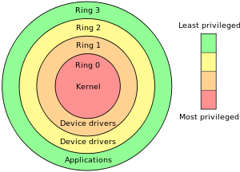
루트킷의 원리 – 시스템 동작

Slide 8
SSDT
System Service Dispatcher Table

Slide 9
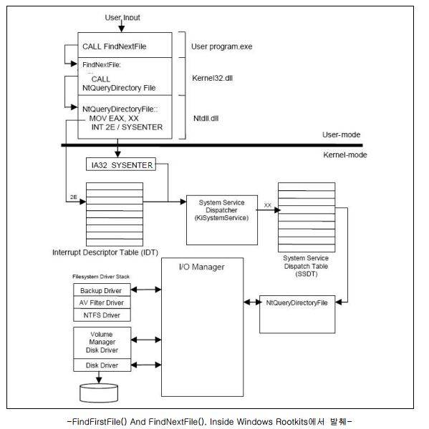
루트킷의 원리 – 시스템 콜
유저의 커널처리 요청
  하드웨어 접근
  프로그램 실행
  파일 읽기/쓰기

Slide 10
루트킷의 원리 – 시스템콜 후킹
Dispatch Function #2
&Dispatch Function #1
&Dispatch Function #2
&Dispatch Function #3
&Dispatch Function #4
System Service Dispatcher (eax=2)
&Dispatch Function #5
&Dispatch Function #6
Rootkit Function
&Dispatch Function #7
&Dispatch Function #8
&Dispatch Function #9
&Dispatch Function #10

Slide 11
루트킷의 원리 – 프로세스 하이딩

Slide 12
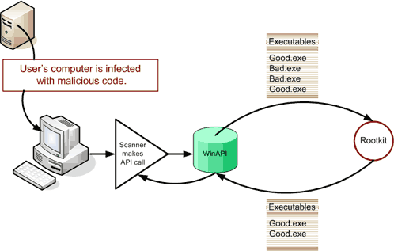
루트킷의 원리 – 파일 하이딩

Slide 13
루트킷 대응 기법
루트킷 로딩 모니터링
메모리 스캐닝
후킹 탐지
행동 탐지

Slide 14
루트킷 대응 기법 - 루트킷 로딩 모니터링
루트킷이 주로 사용하는 함수 리스트 모니터링
  특정 레지스트리 키에 대한 접근 감지
  파일 접근 감지
  ZwQuerySystemInformation/ZwSetSystemInformation
  ZwOpenProcess

Slide 15
루트킷 대응 기법 – 메모리 스캐닝
메모리상에 존재하는 루트킷 코드 탐지
장점 : 단순함
단점1 : 이미 알려진 루트킷에만 적용 가능
단점2 : 루트킷이 이미 시스템을 선점한 경우 정상적인 탐지 불가

Slide 16
루트킷 대응 기법 – 후킹 탐지
IAT 후킹 탐지
SSDT 후킹 탐지
IDT 후킹 탐지
IRP 후킹 탐지
인라인 후킹 탐지

Slide 17
Further Studying
API Programming
Kernel Object
Logical circuit
Downloading rootkit via covert channel
Another ways of hooking ( for hiding rootkit&files )

Slide 18
공부 자료 소개
Ezbeat.tistory.com
Gogil.kr
루트킷 – 윈도우 커널 조작의 미학
The Rootkit Arsenal

Slide 19
Q&A

